Slide 1
Welcome Parents!
Bienvenidos!
Parent Advisory Council Meeting #1
Junta del Concilio Asesor de Padres #1
10/9/2021

Slide 2
Expectativas de Zoom y En- Persona
Verifique que su función de silencio esté activada al ingresar y recuerde permanecer en mute cuando no esté hablando
Los chats se graban y tenga en cuenta que también se captura el chat privado.
Ingrese todas las preguntas en el cuadro de chat durante la sesión. Estaremos monitoreando durante la reunión.
4. Esta presentación de zoom se grabará y se publicará en nuestra página de Facebook.
6. Si tienen preguntas, por favor esperen al final de la presentación o escribanlo en el chat.
7. Mantenga todas las conversaciones secundarias al mínimo
8. Sea respetuoso con las opiniones de los demás
Notes:
Side conversations
Be respectful of each other’s opinions

Slide 3
Saludo a la Bandera

Slide 4
Mes de la Herencia Hispana

Slide 5
“TO GIVE OUR BEST EVERYDAY SO THAT THOSE WE SERVE ARE INSPIRED AND EMPOWERED TO BECOME THEIR TRUE BEST”
“Dar lo mejor todos los días para que aquellos a quienes servimos estén inspirados y empoderados para convertirse en su mejor versión”
Nuestro “Porque”, Our “Why”

Slide 6
Lista de Asistencia
Notes:
Por favor firme la hoja o ponga su nombre en el chat

Slide 7
Approval of Agenda
Aprobación de Agenda
2 Motions
2 Mociones
Notes:
Agenda: https://docs.google.com/document/d/1f15Ni97hTkRYdDngSRufCh8ktkpZUn9Pnum42JIbtWU/edit?usp=sharing

Slide 8
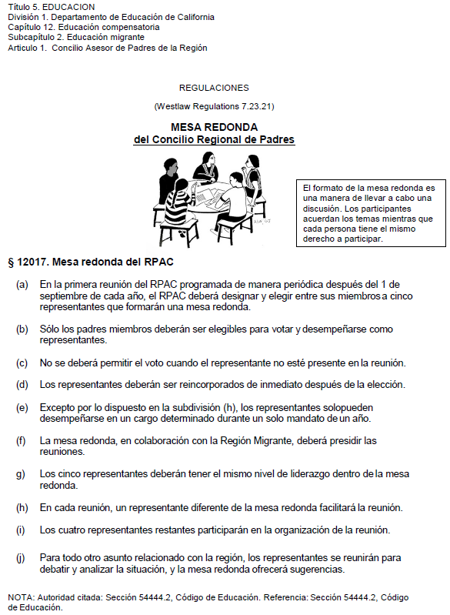
Mesa Redonda
Round Table
Sometan nominaciones antes de Octubre 10/23
15 reps para la Region 10
5 reps para la mesa redonda
2 reps de nuestra mesa redonda serán los reps para el AV Consorcio en las juntas de RPAC
Notes:
https://drive.google.com/file/d/1GFqM-IOv5h8N1meR0gl4YwKhsJkI0viS/view?usp=sharing
Nominations: https://docs.google.com/document/d/1zwdPeNmMQ8Up3xzwOCT0zA6h9-n7GdsIIshB7FKXMOc/edit?usp=sharing
Round table rotation: https://docs.google.com/document/d/1OWrwsFOZejalmH6akd3r0bq7v9KSUFwy/edit?usp=sharing&ouid=109322047054228582600&rtpof=true&sd=true

Slide 9
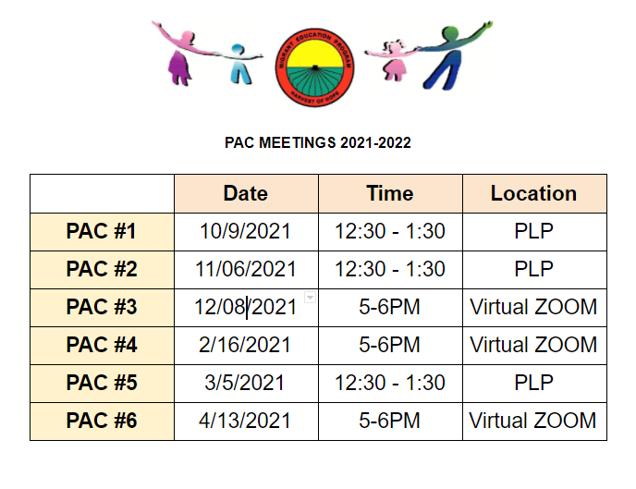
Calendario de Juntas PAC 21-22 Tentativo
Tentative PAC Meeting Calendar

Slide 10
Parent Workshops / Talleres para Padres
Los dias de PAC, ESL clases se moveran a 9:30-12:30.

Slide 11
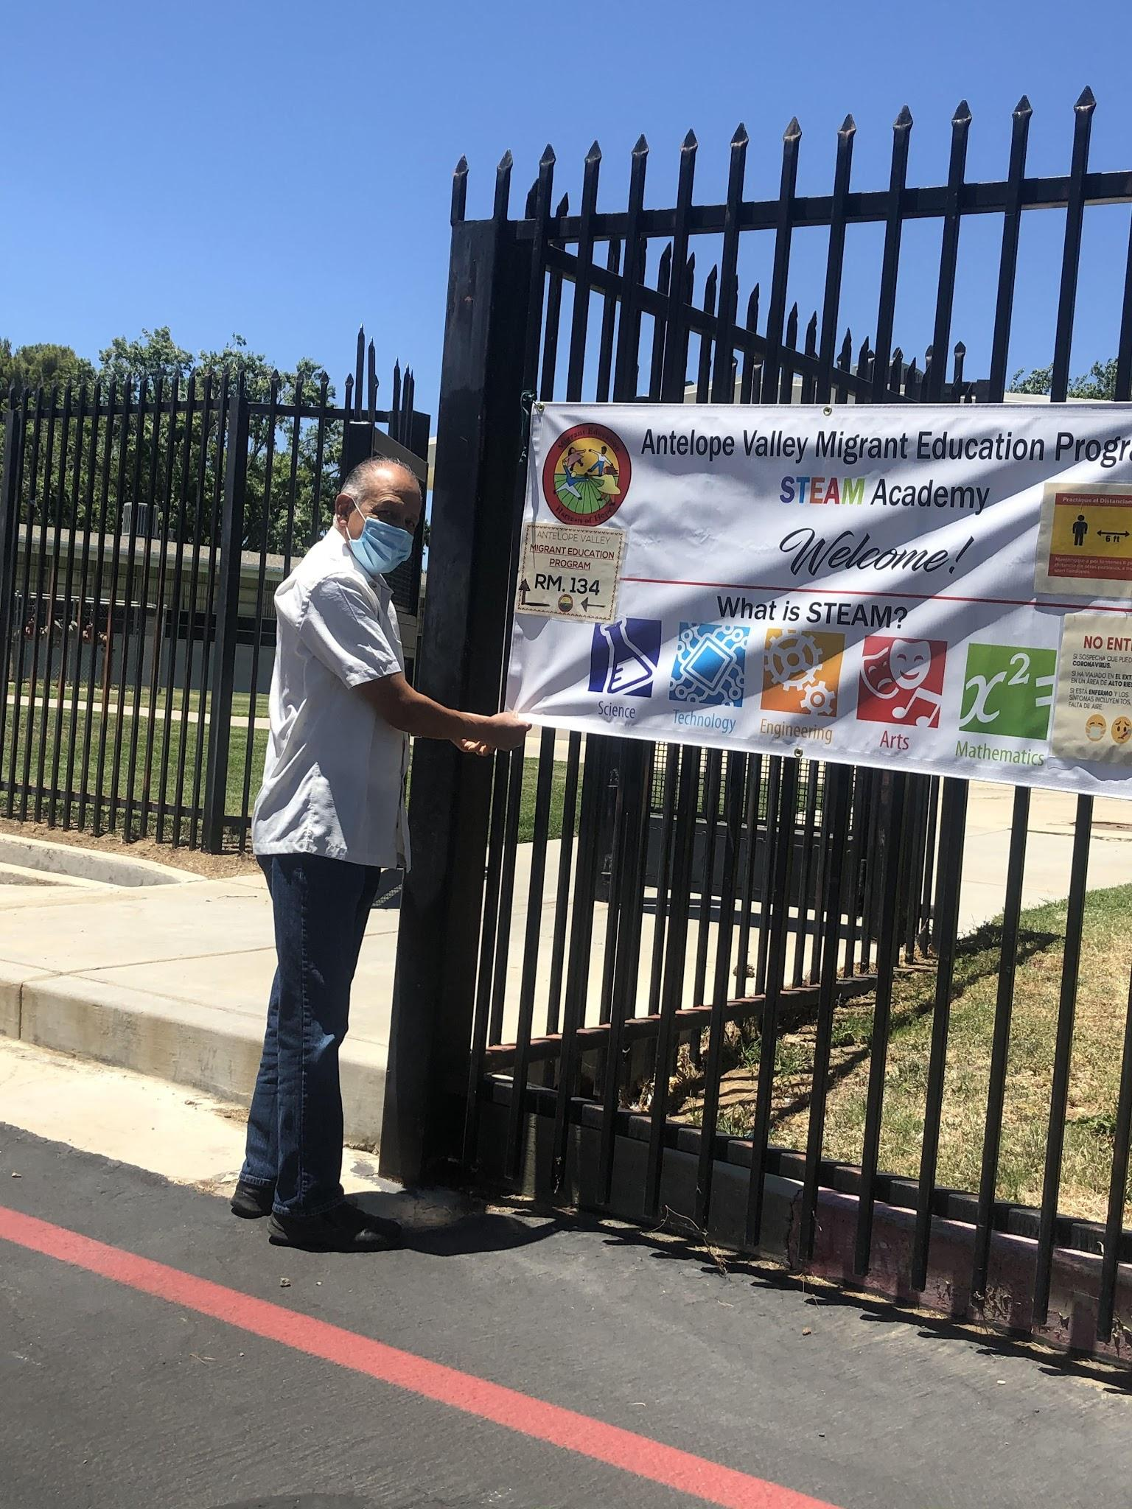
Planeación Despedida de Mr. Gonzalez
Tentative Date: 10/16
Goodbye Amos/Mr. Gonzalez!
Notes:
Cake
Parent gifts and speech
Admin gift card

Slide 12
T-Shirt / Pizza Raffle
Si recibió una camiseta en el pasado, por favor tome un certificado de pizza.
Rifa 9/16

Slide 13
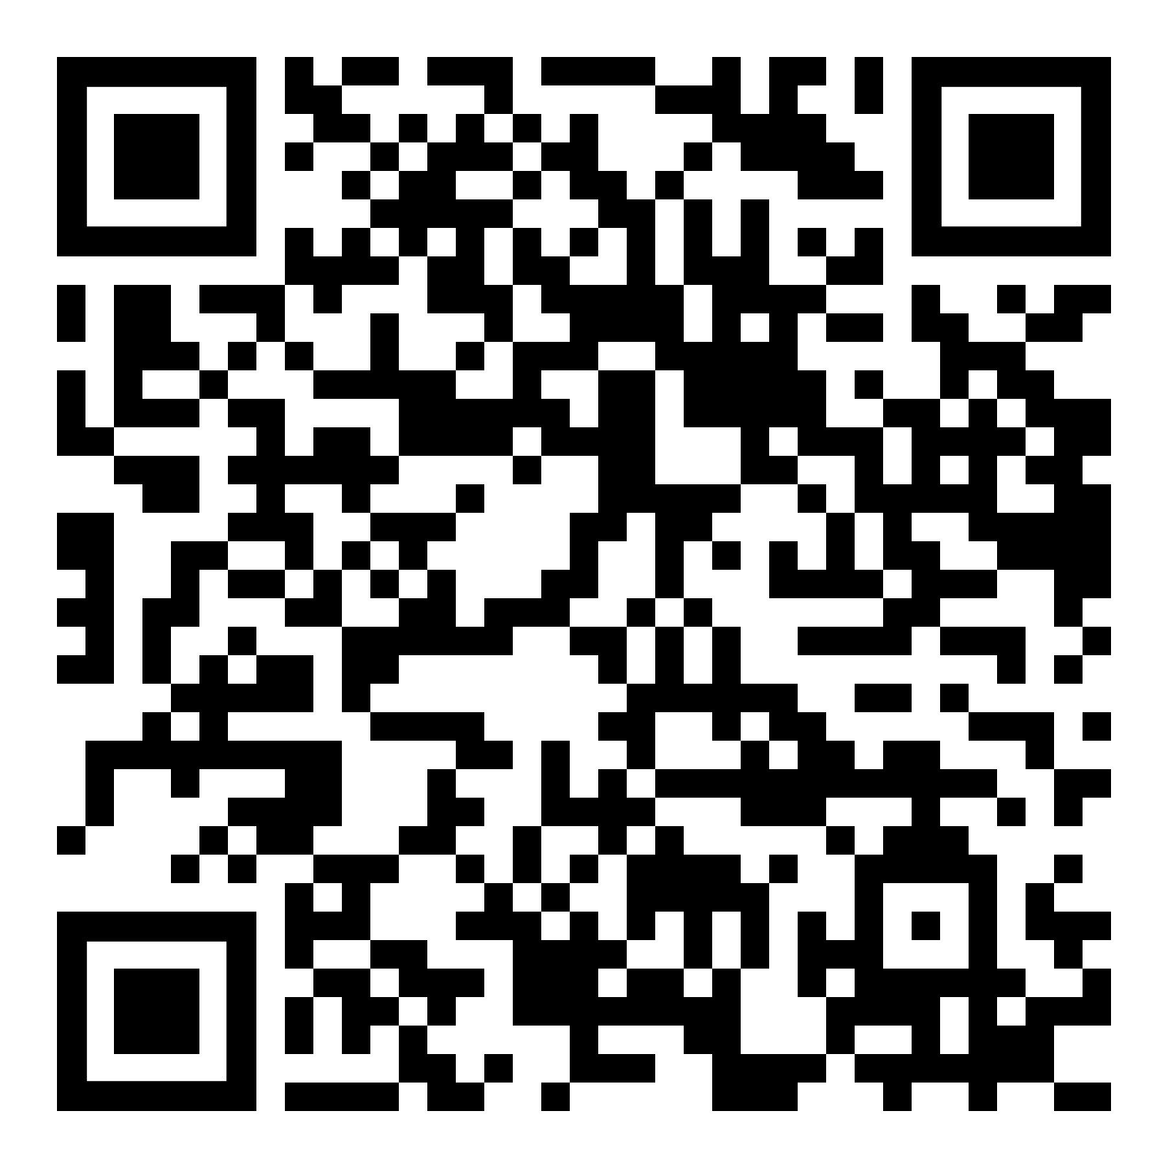
Back to School Night
9-24-2021
Si no asistio a nuestro evento Back to School Night puede ver la grabación usando este enlace: Grabacion de Back to School Night 9-24-2021
Notes:
https://drive.google.com/file/d/1k4rWoet28Jymu3OUKAI0oAihUsAGLneK/view?usp=sharing

Slide 14
Administrator Comments & Reminders
Comentarios de la Administración y Recordatorios
Nuevo proceso de registro, todos los estudiantes deben estar registrados para asistir a la Academia STEAM de los sábados y deben hacer check-in cada sábado antes de entrar
Próximamente PASEOS EDUCACIONALES! Los estudiantes deben asistir a 3 o más sesiones para ser considerados para los viajes de estudio.
Si tiene preguntas sobre el transporte, comuníquese con Yuquie: 661-450-3821
Si tiene preguntas sobre el registro, comuníquese con Martha: 661-952-2912
Cualquier otra pregunta relacionada con el reclutamiento debe dirigirse a una de nuestras reclutadoras.
Lili: 661-544-0824
Jazzi: 661-430-3913
Lizbet: 661-932-4873

Slide 15
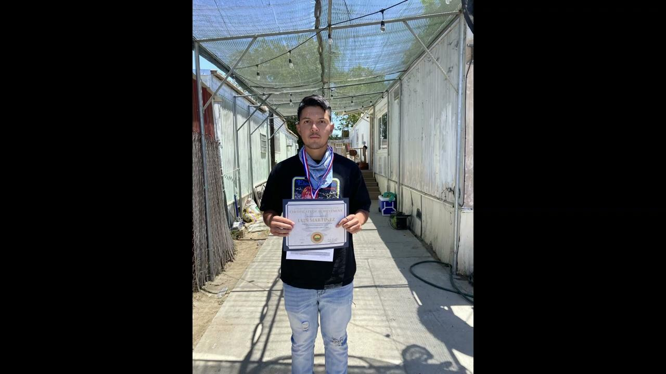
Felicidades Graduados 2021!

Slide 16
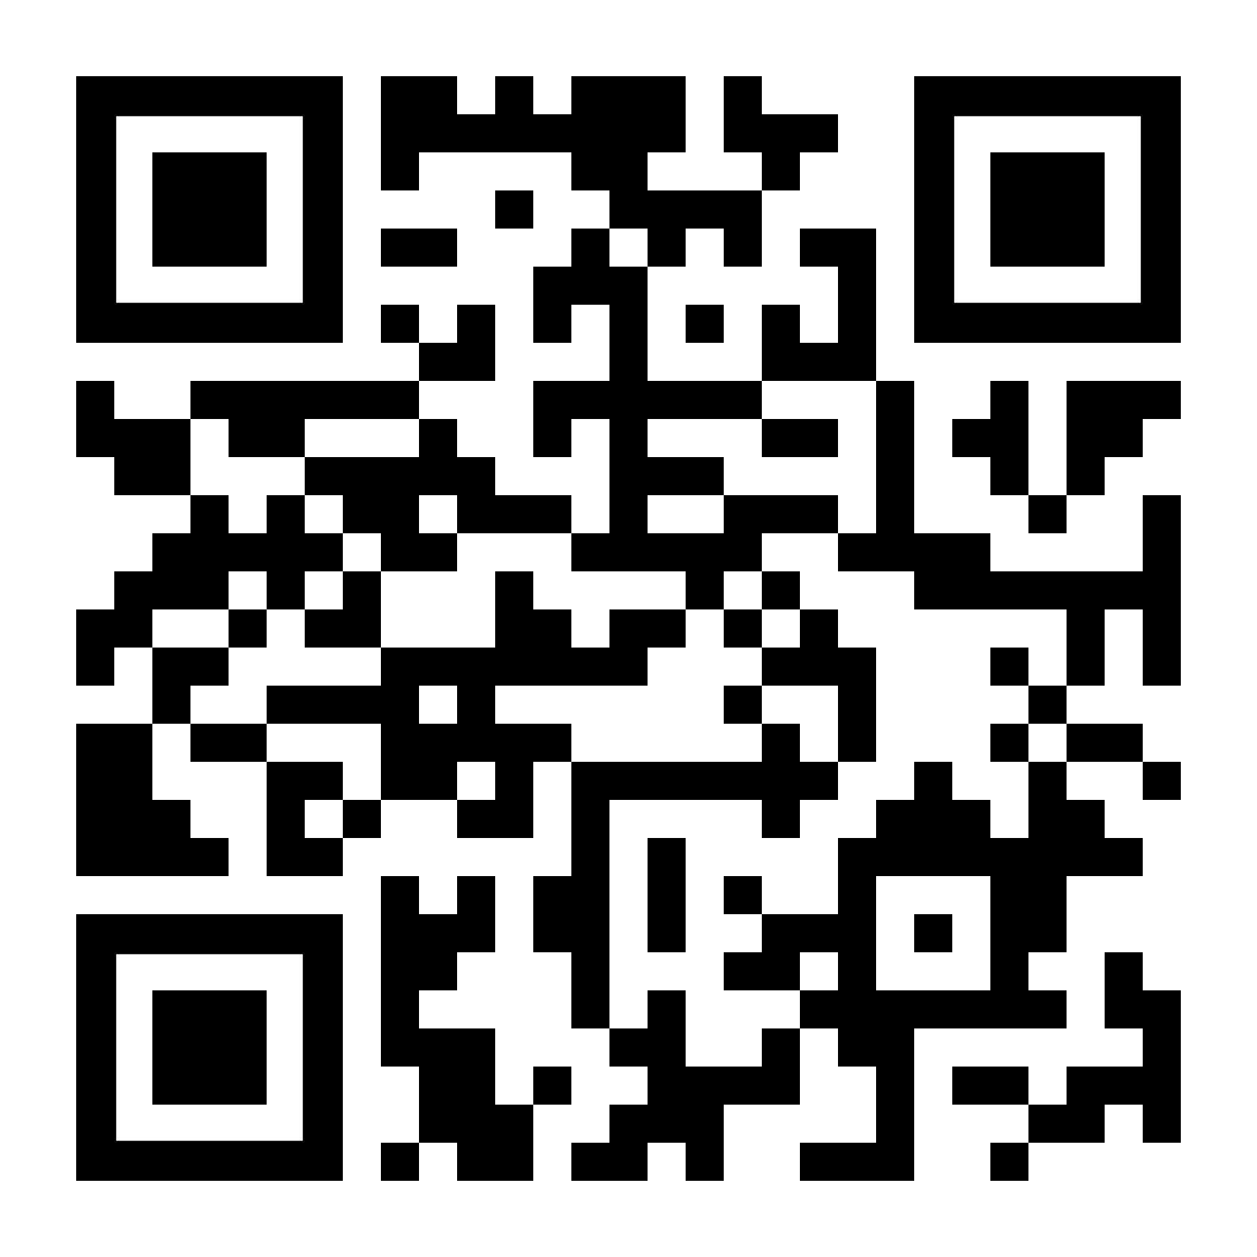
Fall 2021 - STEAM Academy Flyers
Scan QR code to register!
https://drive.google.com/file/d/1lt4Uh4fzNdLCSu8gh2y7IFPOvUrF4WPO/view?usp=sharing
https://drive.google.com/file/d/1tRIs9x5qSLtTroGGm8au0fXW4PEokMmJ/view?usp=sharing

Slide 17
Community Resources / Recursos Comunitarios
-Recruiter Updates

Slide 18
Comentario Publico y Anuncios
Public Comments & Announcements

Slide 19
Gracias por estar aqui!
Thank you for your attendance!

Slide 20
Clausura
Adjournment
Need two motions to end the meeting
Se necesitan dos mociones para terminar la junta

